Slide 1
Réunion d’information ANC
20 mars 2012 MEDDTL
Présentation
des nouveaux textes réglementaires

Slide 2
Ordre du jour 10h00 - 12h30
Contexte et objectifs de la révision des arrêtés du 7 septembre 2009
Présentation des modifications apportées à la réglementation
Echanges avec la salle : vos questions ?
Actions d’accompagnement de la réglementation
Echanges avec la salle : vos suggestions, recommandations, propositions ?

Slide 3
CONTEXTE DE LA REVISION DES ARRETES DU 7 SEPTEMBRE 2009

Slide 4
Le constat : une impasse collective
70 à 80% des installations « non conformes » au sens strict de la règlementation, mais l’ANC représenterait moins de 5% des pressions polluantes
Des points noirs à régler
Un rythme de réhabilitation très faible : 1%
Difficultés financières des ménages, pour qui l’assainissement n’est pas une priorité
Absence de sanctions si travaux non réalisés
Peu ou pas d’aides incitatives
Coût collectif de l’ordre de 40 milliards si on remet tout le parc à neuf : peu réaliste en 4 ans
Coût des travaux compris entre 7500 et 15000 € pour une installation

Slide 5
Le constat : une impasse collective
Un mécontentement collectif
Les usagers : coûts de la réhabilitation, du contrôle, pas assez d’aides, disparités entre communes, manque de lisibilité de la réglementation, volonté de se raccorder au collectif car plus simple et moins cher,…
Les élus : complexité de la réglementation, mécontentement des administrés, réseau collectif plus simple à mettre en œuvre, difficultés d’obtention des aides Agences de l’eau,…
Les SPANC : difficultés d’application de la réglementation, gérer le mécontentement,…
Les fabricants : marché au ralenti,…

Slide 6
OBJECTIFS DE LA REVISION DES ARRETES DU 7 SEPTEMBRE 2009

Slide 7
Pourquoi changer les règles ?
◎
Prioriser et dimensionner l’action au regard du ratio coûts/bénéfices pour la santé et l’environnement (remise en état progressive du parc d’installations)
Mettre en place des installations de bonne qualité, dès leur conception
Réhabiliter prioritairement les installations présentant des dangers pour la santé ou des risques avérés pour l’environnement
S’appuyer sur les ventes pour accélérer le rythme

Slide 8
Pourquoi changer les règles ?
◎
Faciliter et harmoniser la mission des SPANC
▪
Expliciter et uniformiser les modalités d’exercice de la mission de contrôle
Formaliser les documents remis aux usagers à l’issue du contrôle
Donner une meilleure lisibilité à l’action des SPANC
▪
▪
◎
Considérer l’ANC comme une technique d’assainissement à part entière
▪
Mise en place d’une politique incitative, via les aides des agences de l’eau
800 millions d’euros d’aides des Agences de l’eau prévus sur 6 ans
▪

Slide 9
Quelle méthode de travail ?
Modifications introduites dans la loi dite Grenelle 2 (12 juillet 2010)
Révision des arrêtés du 7 septembre 2009 (contrôle et prescriptions techniques)
Début des travaux de révision fin 2010, suite à la parution de la loi
Grenelle 2
Test d’un arbre de décision sur 30 000 installations / 50 SPANC Large concertation de tous les acteurs
Consultation des instances officielles
> Commission réglementation du CNE : 5 décembre 2011
> MIE : 25 janvier 2012
> CCEN : 2 février 2012
> Commissaire à la simplification : 9 février 2012
 Signature des arrêtés le 7 mars 2012 par la DGALN
▪
▪
▪
Un décret du 28/02/12 sur articulation ANC/permis de construire
Réflexion en cours au sein des instances de bassins pour l’élaboration des X^{èmes} programmes des Agences de l’eau

Slide 10
PRINCIPALES MODIFICATIONS APPORTEES AUX TEXTES REGLEMENTAIRES

Slide 11
Ampleur des modifications
Modifications en profondeur de l’arrêté
«contrôle»
Refonte de l’arrêté du 7 septembre 2009
Modifications a minima de l’arrêté fixant les prescriptions techniques
Intégration de modifications répondant aux objectifs poursuivis
Pas de nouvelle notification à Bruxelles

Slide 12
Prioriser l’action
1. Des installations de qualité dès leur conception
Loi Grenelle 2
Vérification de la conformité du projet avant toute demande de permis de construire
Contrôle de conception et d’exécution
Consolidation juridique de la procédure d’agrément des dispositifs de traitement
Arrêté « contrôle »
Contrôle d’exécution avant
▪
remblayage
 le rapport de visite comprend attestation de conformité du projet (intégration dans code urbanisme)
▪
▪
▪
▪
Contre-visite
Notion de conformité des
installations neuves
Arrêté « prescriptions techniques »
Obligation pour le particulier d’obtenir avis favorable du SPANC avant réalisation projet
Prise en compte du règlement produits de construction
Règles de dimensionnement EH=PP avec adaptations possibles
▪
▪
▪

Slide 13
Prioriser l’action
2. Réhabiliter les installations à risques
Loi Grenelle 2
Installations existantes
> travaux obligatoires dans un délai max de 4 ans ssi dangers pour la santé des personnes ou risques avérés pour l’environnement
> en cas de non conformité, travaux au plus tard 1 an après la vente
La périodicité maximale des contrôles passe à 10 ans
Arrêté « contrôle »
▪
Définitions et critères
d’évaluation des dangers pour la santé et des risques pour l’environnement
Notion de non conformité des installations existantes
Critères de modulation de la
▪
▪
périodicité des contrôles
 selon niveau de risque, type d’installation et conditions d’utilisation, entretien requis,…

Slide 14
Prioriser l’action
2. Réhabiliter les installations à risques
Définitions :
La notion de danger pour la santé des personnes
La notion de risque avéré pour l’environnement
La notion de non-conformité
Les délais de réalisation des travaux selon les cas

Slide 15
Zoom sur quelques définitions
•
Danger pour la santé des personnes
> défaut de sécurité sanitaire (contact direct eaux usées, transmission maladies via vecteurs, nuisances olfactives récurrentes)
> défaut structure ou fermeture pouvant présenter un danger pour la sécurité des personnes
> installation incomplète ou significativement sous-dimensionnée ou présentant des dysfonctionnements majeurs, située dans une zone à enjeu sanitaire
Zone à enjeu sanitaire
> PPC + prescriptions spécifiques ANC (arrêté préfectoral)
> zone < 35m puits privé AEP
> baignade et ANC source pollution (profil de baignade)
•
> Zone à usage sensible (captage AEP, conchyliculture, pisciculture, cressiculture, pêche à pied, baignade, activités nautiques) avec impact possible de l’ANC (arrêté communal ou préfectoral)

Slide 16
Zoom sur quelques définitions
•
Risque avéré pour l’environnement
> installation incomplète ou significativement sous-dimensionnée ou présentant des dysfonctionnements majeurs, située dans une zone à enjeu environnemental
Zone à enjeu environnemental
> zones identifiées par SDAGE ou SAGE démontrant contamination des ME par ANC
•

Slide 17
Zoom sur quelques définitions
•
Installations non-conformes
> installations présentant des dangers pour la santé des personnes
> installations présentant un risque avéré de pollution de
l’environnement
> installations incomplètes ou significativement sous-dimensionnées ou présentant des dysfonctionnements majeurs
Installations significativement sous dimensionnées
> installations neuve : respect EH =PP (adaptations possibles si justifié)
> installation existante : flux de pollution à traiter / capacité installation
€ sous dimensionnement significatif : ratio de 1 à 2
Dysfonctionnement majeur
> un des éléments ne remplit pas du tout sa fonction
€ ex : fosse ayant perdu son étanchéité, moteur de microstation HS ou départs de boues, drains totalement engorgés avec remontée en surface, …
•
•

Slide 18
Prioriser l’action
3. Profiter des ventes pour accélérer le rythme des réhabilitations
Loi Grenelle 2
Non-conformité € travaux au plus tard 1 an après la vente
Rapport du SPANC à annexer à l’acte de vente dès début 2011
Arrêté « contrôle »
Définition des
délais de réalisation des travaux
▪
au lieu de 2013
 Difficultés pour les communes n’ayant pas mis en place de SPANC (note aux préfets en cours de signature)
Négociation et capacités de financement lors des
transactions
 Besoin d’informer le SPANC sur la date de la vente (information par les notaires non prévue dans la loi mais possibilité dans acte de vente
: rôle de conseil)

Slide 19
Délais de réalisation des travaux
Problèmes constatés | Zone sans enjeu | Zone à enjeu sanitaire ou environnemental
Absence d’installation | Non respect du code de la santé publique Mise en demeure pour réalisation des travaux de mise en conformité dans les meilleurs délais
Défaut de sécurité sanitaire ou de structure ou fermeture | Non conforme : danger pour la santé Travaux pour supprimer les dangers sous 4 ans max, 1 an en cas de vente
Installation incomplète, significativement sous dimensionnées, ou présentant des dysfonctionnements majeurs | Non-conforme : danger pour _{Non-conforme} la santé ou risque avéré pour
 | Travaux de mise en conformité 1 an en cas de vente | l’environnement Travaux dans un délai de 4 ans max,1 an en cas de vente
Défauts d’entretien et d’usure | Recommandations

Slide 20
Faciliter et harmoniser les pratiques des SPANC
Arrêté « contrôle »
Arrêté « prescriptions
techniques »
Dispositifs permettant de faciliter le contrôle
Fourniture de schémas lors de la conception localisant sur la parcelle l’ensemble des dispositifs constituant l’installation
▪
Points de contrôle des installations
a minima
Définitions
Contenu rapports de visite selon le type de contrôle
Critères d’évaluation des installations (détermination de la non-conformité)
Obligation pour le propriétaire de préparer éléments prouvant existence de l’installation
Contenu minimum du règlement de service
▪
▪
▪
▪
▪
▪
▪

Slide 21
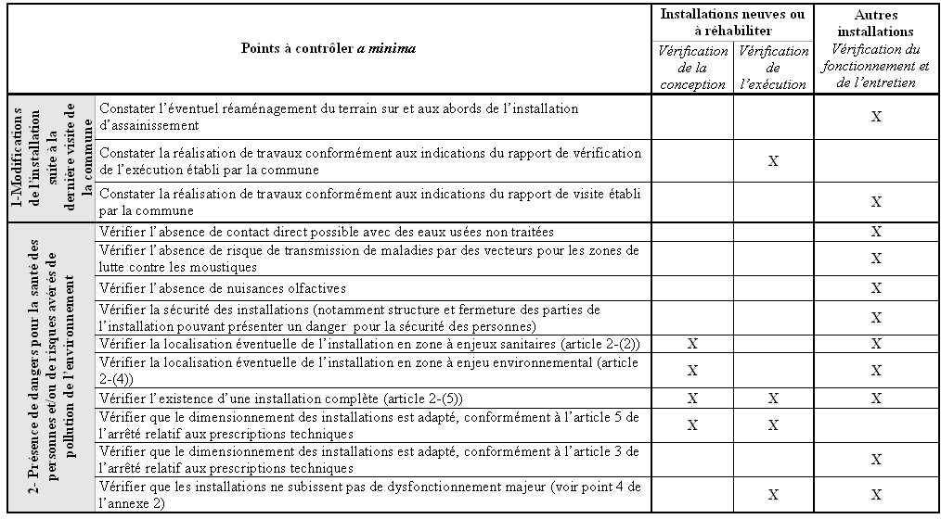
Points de contrôles des installations a minima

Slide 22
GESTION DE LA TRANSITION

Slide 23
Application des nouvelles dispositions
Entrée en vigueur à compter du 1er juillet 2012
Les contrôles déjà réalisés sont toujours valides si réalisés conformément aux textes antérieurs
Les nouvelles prescriptions techniques concernent uniquement les installations réhabilitées ou nouvellement créées

Slide 24
Comment gérer la transition ?
Les installations identifiées non conformes sont toujours non conformes
Seuls les délais d’obligation de réalisation des travaux changent
> dans tous les cas : 1 an après la vente
> si danger ou risque : maximum 4 ans après le contrôle
Les contrôles réalisés conformément à l’arrêté contrôle de 2009 sont toujours valables
En cas de vente : possibilité de faire un contrôle, à la charge et à la demande du propriétaire
En cas d’allongement des délais pour les travaux :
> si les travaux ont été faits : conforme à la LEMA
> sinon, informer le propriétaire lors du contrôle périodique
▪
suivant
En cas de rapport sans conclusion : non conforme au texte de 2009, risque de recours par les particuliers…
> nouvelle visite à la charge du SPANC

Slide 25
Comment gérer la transition ?
Ajuster les fréquences du contrôle périodique en fixant des priorités locales en fonction des contrôles déjà effectués pour prioriser les contrôles (zones à enjeu, installations les plus à risques,…)
Ne pas refaire les contrôles déjà réalisés après la publication du nouveau texte
Ne pas modifier la conclusion du rapport de visite sans visite sur le terrain
Communiquer auprès des particuliers pour leur expliquer les nouvelles règles

Slide 26
Echange avec la salle
Vos questions ?

Slide 27
ACTIONS D’ACCOMPAGNEMENT ENVISAGEES DANS LE CADRE DU PANANC
Les arrêtés ne peuvent pas répondre à toutes les questions et cas particuliers

Slide 28
Plan de communication
◎
Note aux préfets avant juillet 2012
Porter à connaissance des communes leurs obligations en matière d’assainissement, et plus particulièrement d’ANC
Identifier les communes sans SPANC
Mise en place d'outils à l’échelle nationale
Kit de communication
Plaquettes
Communiqué de presse
Disponibles sur le site internet dédié à l’ANC
Questions / Réponses
À décliner au niveau local, en s'appuyant sur les relais d’acteurs
•
•
•
Agences de l'eau Réseaux de SPANC
Réseaux de notaires
Acteurs du PANANC
Nous comptons sur vous

Slide 29
Accompagnement des SPANC
Guide d’accompagnement en cours de rédaction
Documents types (fiches de contrôle), explication des critères, rapports de visite types
▪
▪
Consultation du comité de suivi du PANANC après le 12 avril
Accord FP2E / IFAA à valoriser mais non conforme à la réglementation
Document modélisé interministériel, attestation pour PC en cours
=> Validation Juillet 2012
Guide « règlement de service »
=> validation Juillet 2012
Sessions de formations
Référentiel existant / Déploiement des formations à définir
=> Démarche Fin 2012
Accompagnement financier des Agences de l’eau
▪
▪
▪
SPANC mandataires Accompagnement des SPANC Remontée indicateurs et difficultés
Questions / Réponses - Jurisprudence

Slide 30
Accompagnement des usagers
Guide d’aide au choix des filières destiné aux usagers => projet pour consultation fin avril 2012
Document sous forme de fiches permettant aux usagers de connaître et de choisir l’installation la mieux adaptée, en fonction de critères identifiés
Ne pas en faire un outil de comparaison ni d’orientation Ne pas se substituer aux professionnels
▪
▪
Diffusion
▪
▪
▪
Papier
Via Acteurs concernés (SPANC, Professionnels) Mise en valeur sur le portail ANC

Slide 31
Accompagnement des installateurs et des concepteurs
Instruction des agréments des dispositifs
▪
▪
▪
Env. 100 dispositifs agréés
Formalisation des règles d'extrapolation depuis octobre 2011 Expertise de la procédure d’agrément et améliorations à apporter : mission d'inspection élargie (DEB, DGS, DGCIS)
Formations
▪
▪
Référentiel et déploiement à valider Démarrage GT en avril 2012

Slide 32
Suivi du plan d’action
Suivi in situ
fiabiliser la procédure d'agrément, vérifier pérennité installation testée, vérifier sur un échantillon les performances des installations, Identifier les éventuels dysfonctionnement sur le long terme
3 niveaux
valoriser l'existant pour établir
Observatoire ANC
organiser la remontée de données techniques, économiques et services/ mi 2012
valoriser l'existant (GRAIE,AELB...)
•
•
=> Mise à disposition des données
/ expérimentation fin 2012
un programme de suivi
Méthodologie d'organisation et de mise en oeuvre
=> échéance mi 2012
Validation de la méthodologie
=> échéance fin 2012

Slide 34
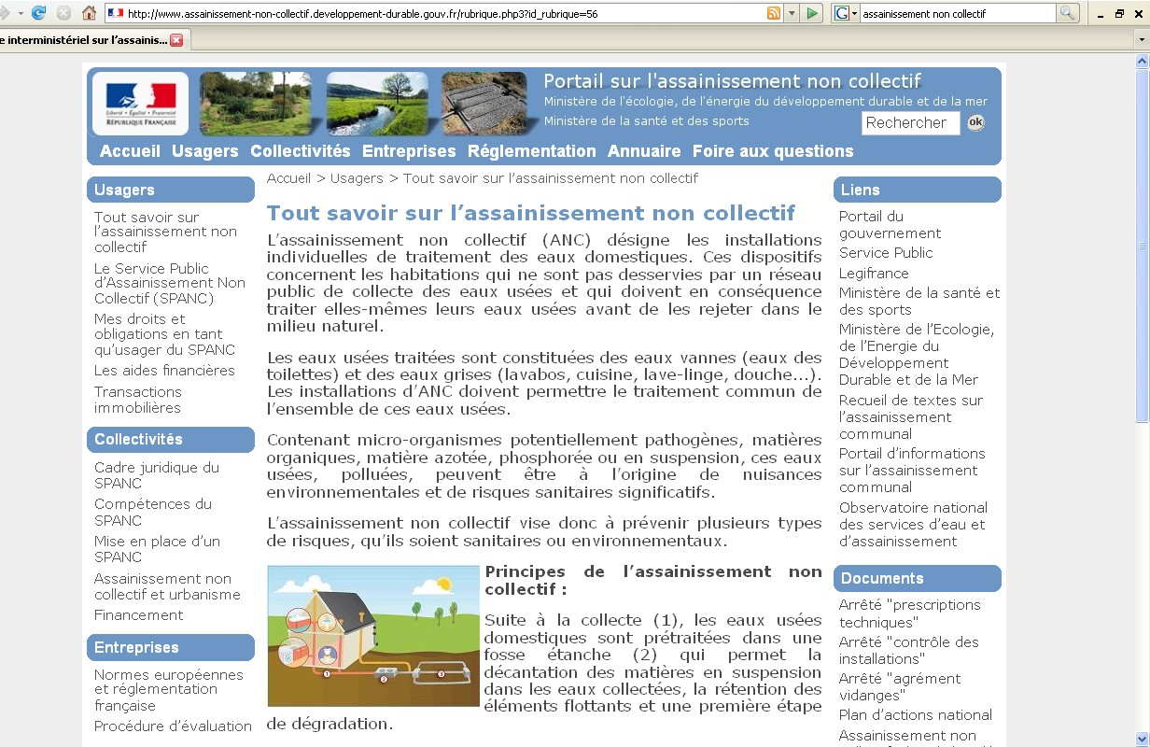
NOUS VOUS REMERCIONS DE VOTRE ATTENTION
pour en savoir plus sur l'assainissement non collectif :
http://www
.assainissement-non-collectif. developpement-durable.gouv.fr

Slide 35
Echanges avec la salle
Vos suggestions et recommandations ?
Vos propositions d’action ?

